Slide 1
P4 - Construisez un modèle de scoring

Slide 2
Vue d’ensemble
Objectif : Développer un modèle de scoring de crédit pour Prêt à dépenser.
Besoin : Aider à décider si un prêt peut être accordé à un client.
Contraintes : Le modèle doit être interprétable pour les chargés de relation client.
Méthodes : Utilisation de méthodes de classification adaptées au déséquilibre des données.
Métrique : Maximiser le score "métier" en minimisant le coût métier (FN vs. FP).

Slide 3
Analyse exploratoire du dataset

Slide 4
Analyse exploratoire du dataset
Récupérer des données
Explorer des données
Choisir des variables catégorielles qui peuvent avoir un impact sur le remboursement d’un crédit :
'NAME_CONTRACT_TYPE'Le type de revenu de la personne demandeur de crédit
'CODE_GENDER' Genre du demandeur de crédit
'NAME_INCOME_TYPE' : le type de revenu de la personne demandeur de crédit
Encoder les variables catégorielles afin de pouvoir les inclure dans nos modèles d’apprentissage en utilisant : LabelEncoder
Supprimer les valeurs aberrantes.

Slide 5
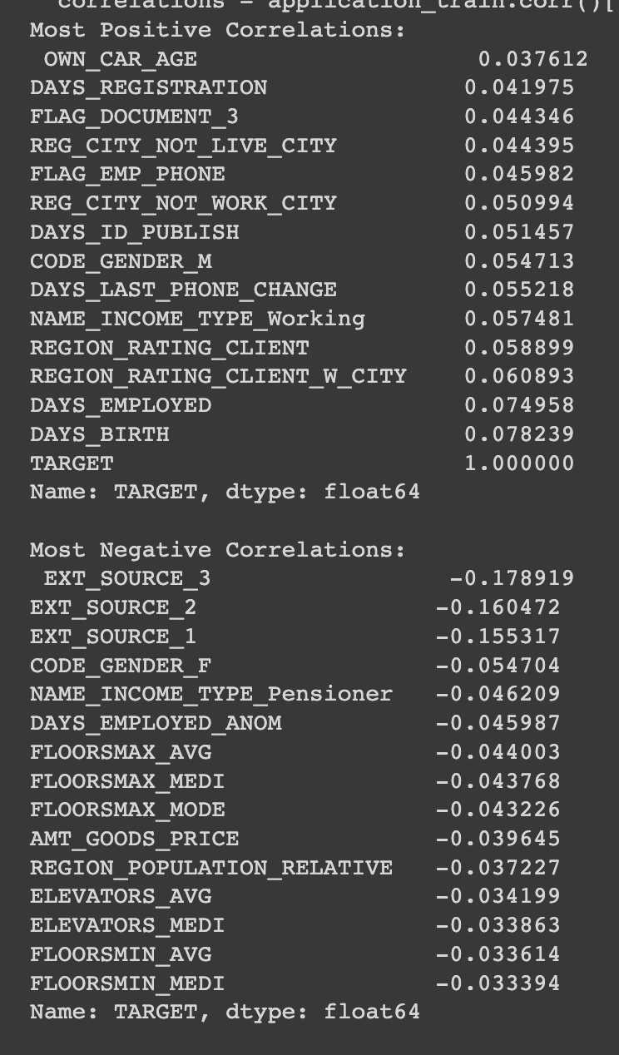
Analyse exploratoire du dataset
Choisir les variables avec le meilleur coefficient de corrélation :

Slide 6
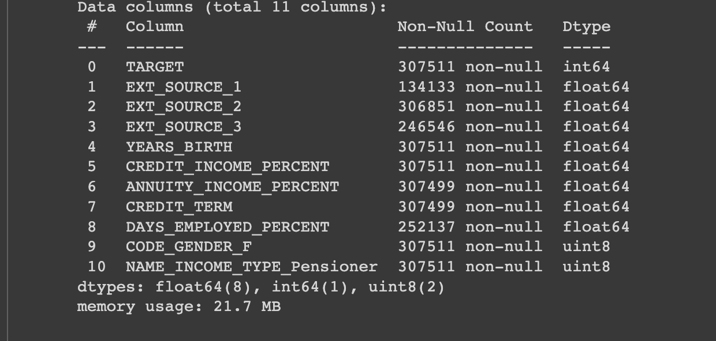
Analyse exploratoire du dataset
Création de nouvelles variables :
YEARS_BIRTH &DAYS_EMPLOYED_PERCENT à partir de DAYS_BIRTH &DAYS_EMPLOYED
CREDIT_INCOME_PERCENT à partir de 'AMT_CREDIT&AMT_INCOME_TOTAL'
ANNUITY_INCOME_PERCENT à partir deAMT_ANNUITY&AMT_INCOME_TOTAL'
'CREDIT_TERMà partir deAMT_CREDIT&AMT_ANNUITY']
Choix final des variables que j’utilise pour l’apprentissage

Slide 7
Préparation des datasets

Slide 8
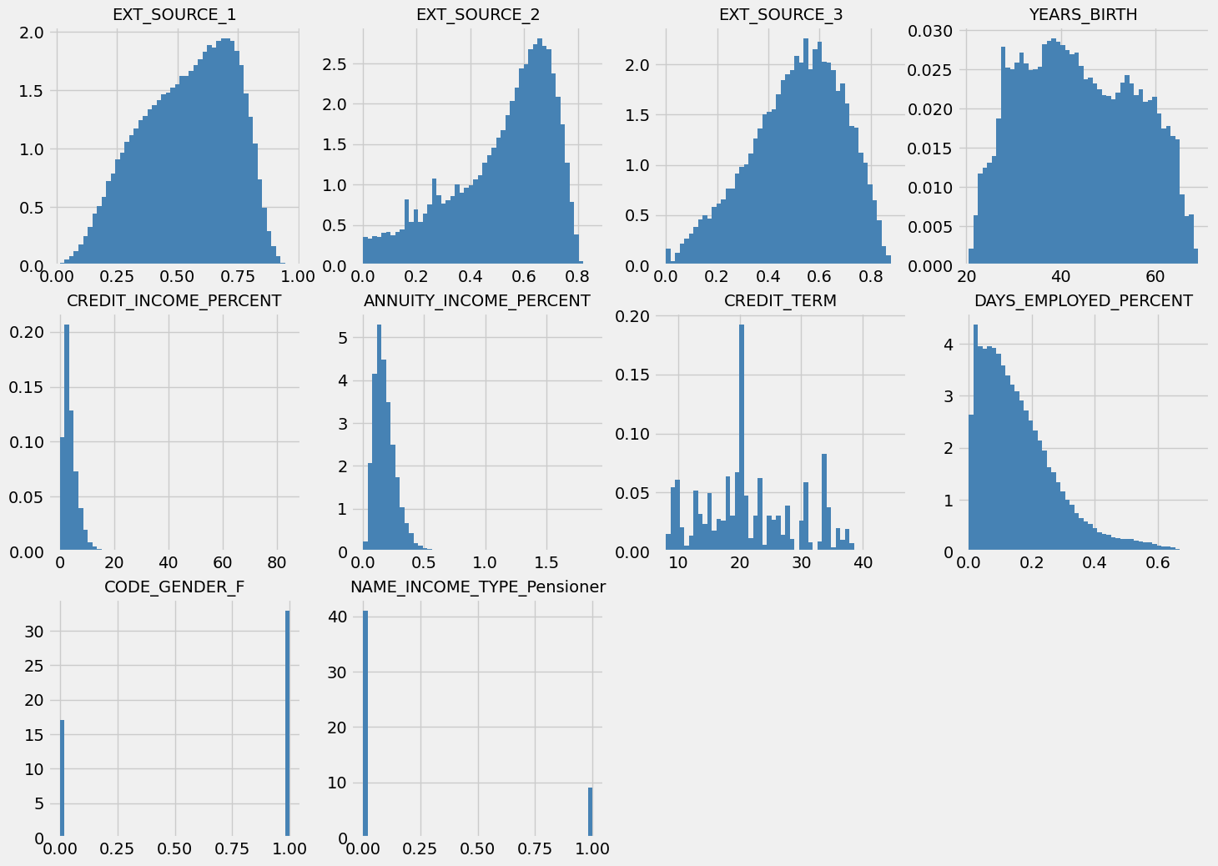
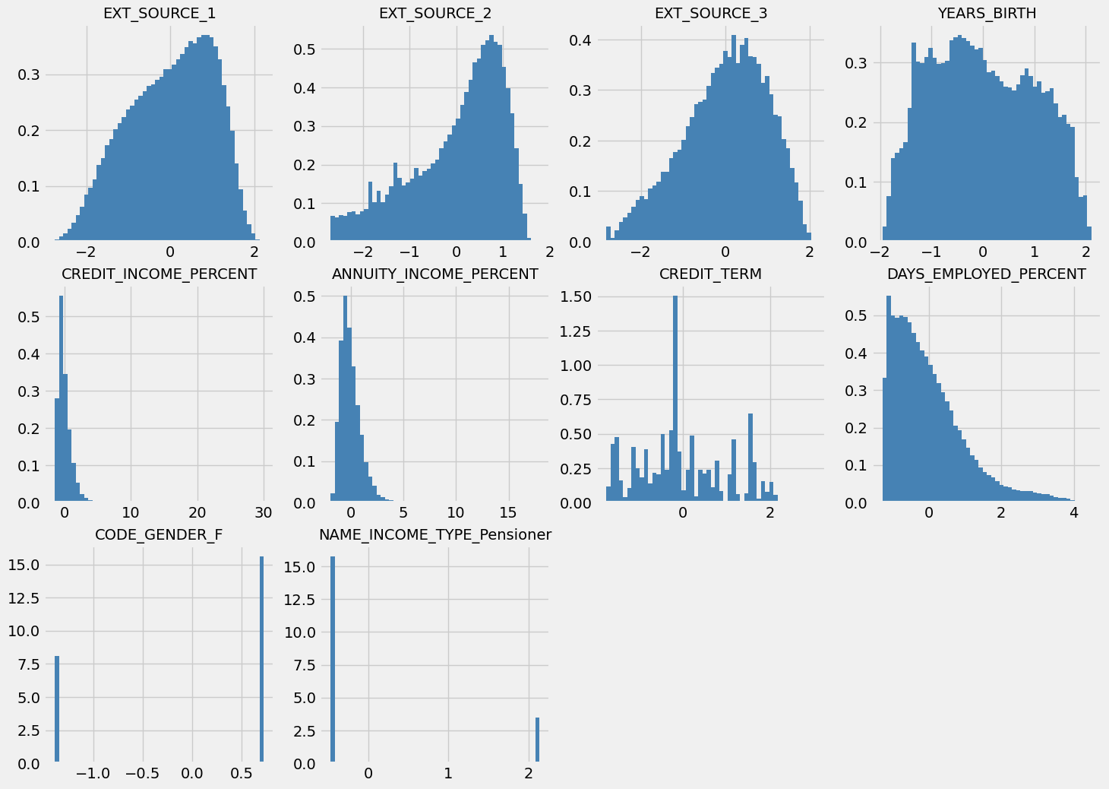
Préparation des datasets
Imputer notre dataset en utilisant la méthode KNN avec un nombre de voisins =5.
Normalisation des données afin d’avoir toutes les données centrées sur 0 et sur une échelle comparable.

Slide 9
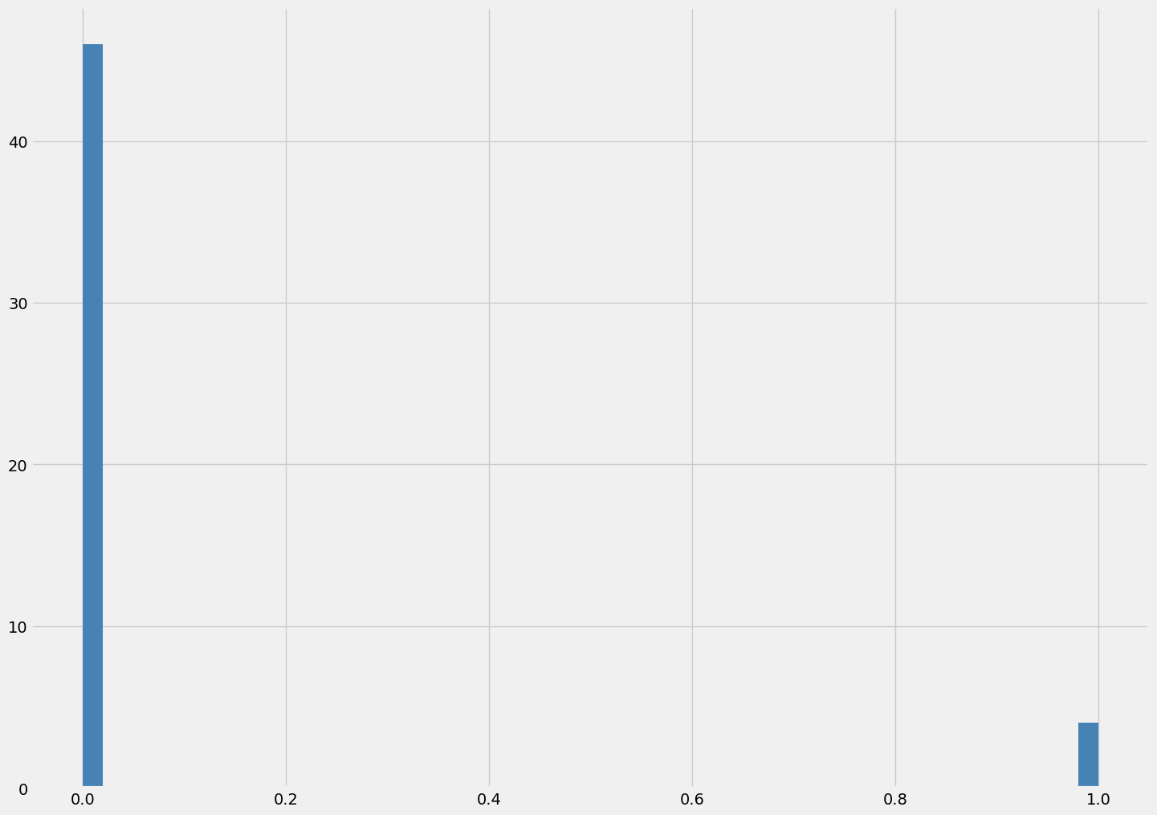
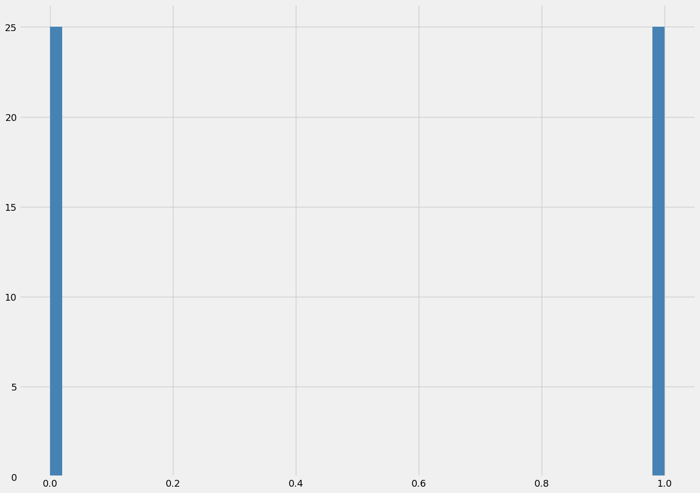
Préparation des datasets
Sous-échantillonnage de notre dataset pour avoir autant d’individu ayant remboursé que pas remboursé.

Slide 10
Choix des modèles d’apprentissage et hypothèses

Slide 11
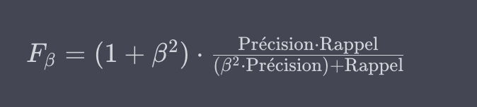
Choix des modèles d’apprentissage et hypothèses
Les faux négatifs coûtent beaucoup plus chers que les faux positifs. Cela veut dire :
Qu’on souhaite minimiser les faux négatifs cad
Qu’on veut favoriser le rappel à la précision et donc avoir un F-beta maximal.
Que β>1 (Nous avons convenu avec le métier d’opter pour β=4)
Vu que nous faisons face à une problématique de classification, j’ai décidé de tester les algorithmes suivants :
Régression Logistique
KNN
Random Forest
XGBoost

Slide 12
Choix des hyperparamètres + définition du seuil

Slide 13
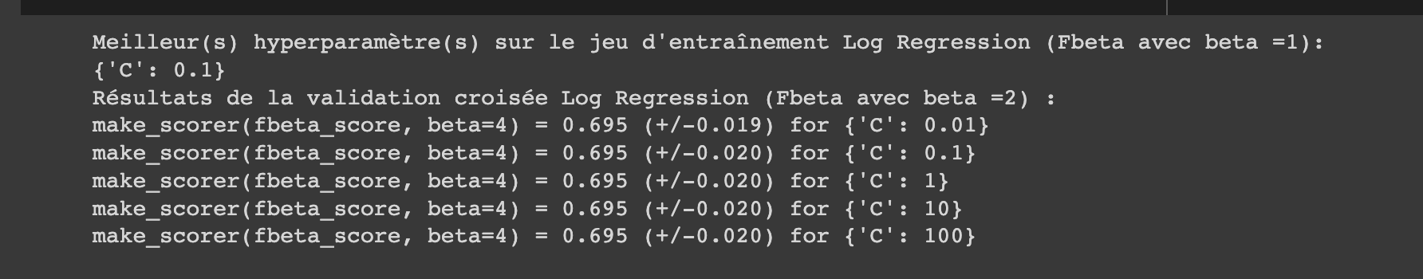
Choix des hyperparamètres + définition du seuil : Régression logistique
En utilisant la GridSearch, on va pouvoir tester plusieurs hyperparamètres dans l’objectif de maximiser le F-Beta. Dans notre cas, on se retrouve avec des F-beta similaire, j’ai donc opté pour C=0.1

Slide 14
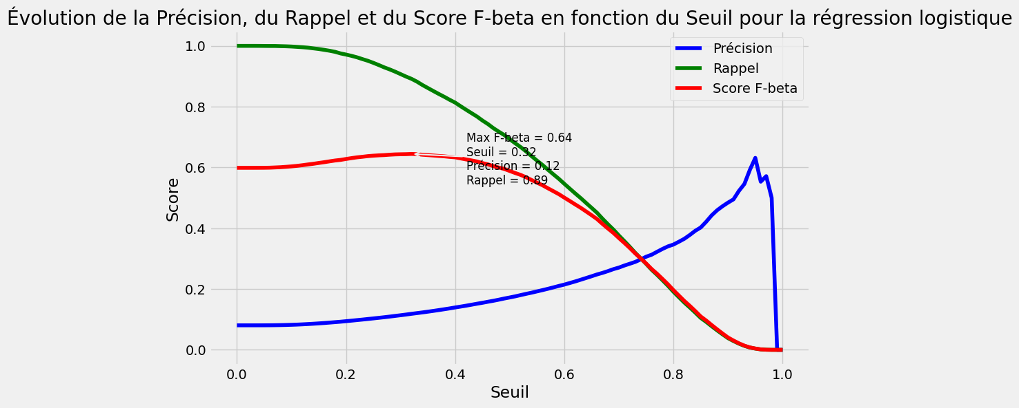
Choix des hyperparamètres + définition du seuil : Régression logistique

Slide 15
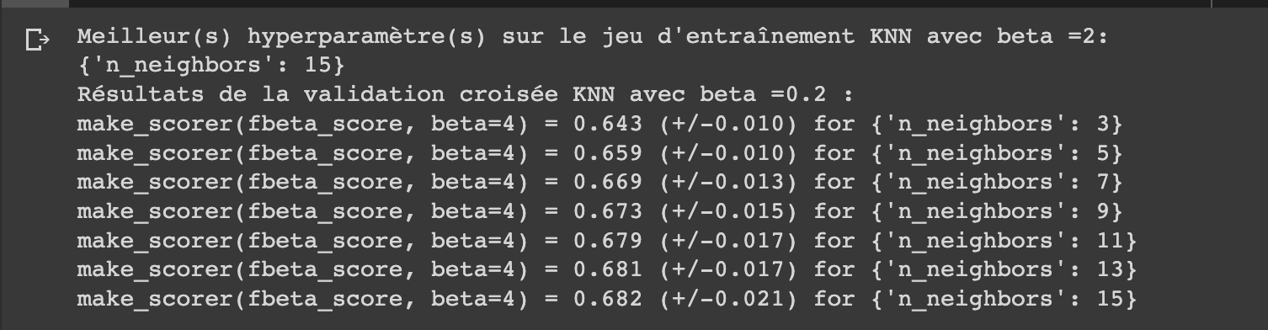
Choix des hyperparamètres + définition du seuil : KNN
En utilisant la GridSearch, on va pouvoir tester plusieurs hyperparamètres dans l’objectif de maximiser le F-Beta. Dans ce cas, F beta est maximal quand n=15

Slide 16
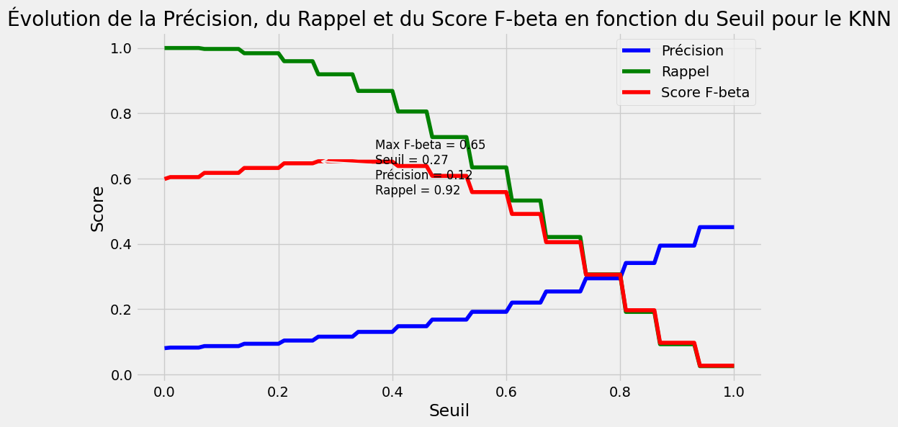
Choix des hyperparamètres + définition du seuil : KNN

Slide 17
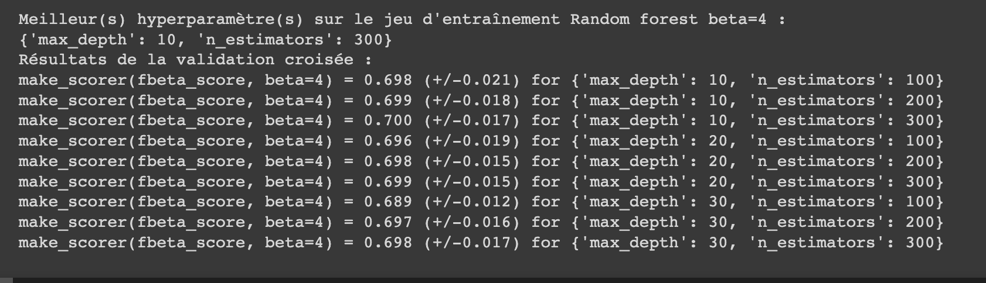
Choix des hyperparamètres + définition du seuil : Random Forest
En utilisant la GridSearch, on va pouvoir tester plusieurs hyperparamètres dans l’objectif de maximiser le F-Beta. Dans ce cas, F beta est maximal quand n_estimators = 300 (correspondant au nombre d’arbre) et max_depth=10 (qui correspond à la profondeur max de chaque arbre)

Slide 18
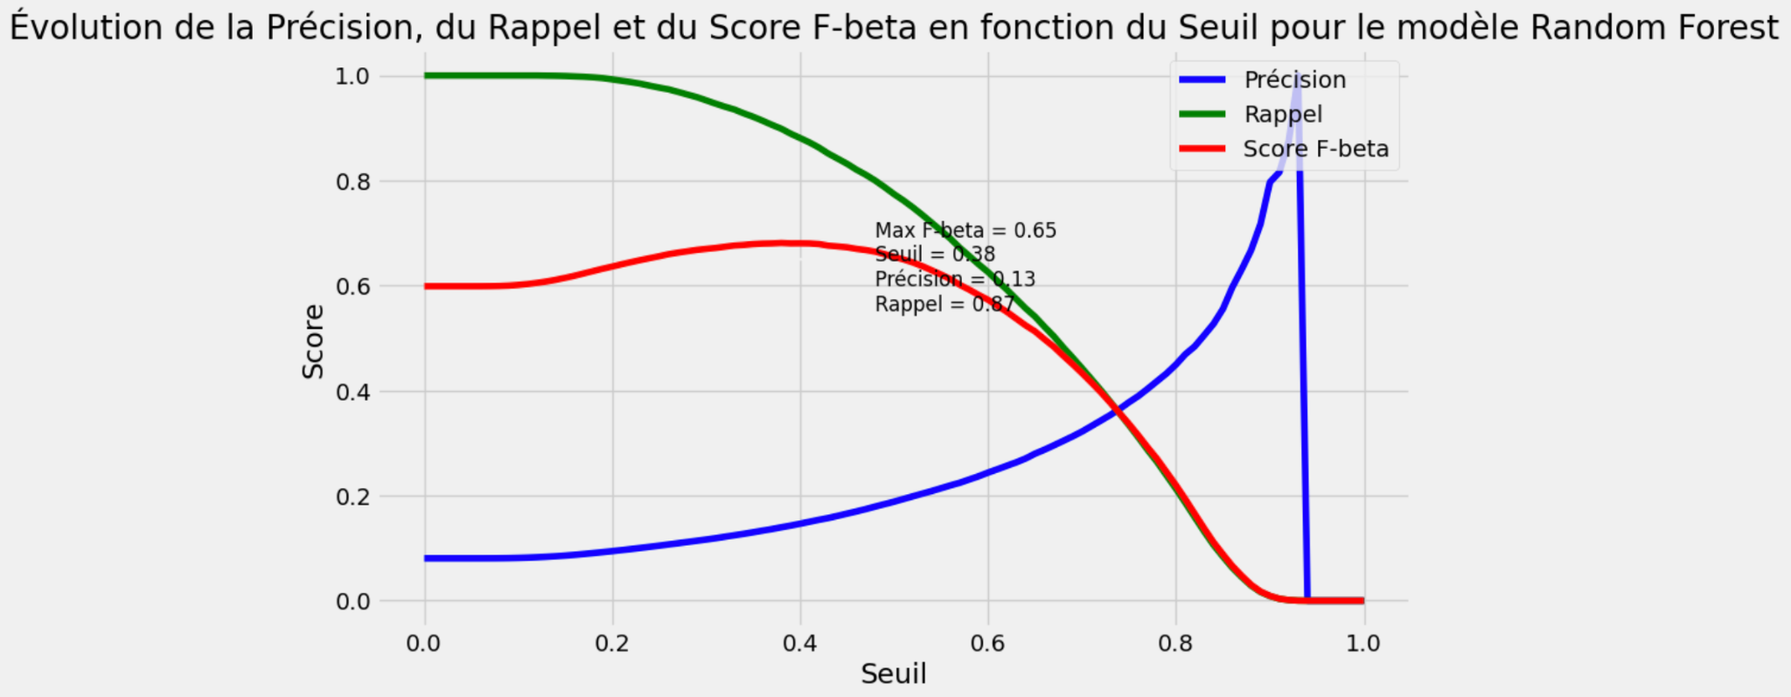
Choix des hyperparamètres + définition du seuil : Random Forest

Slide 19
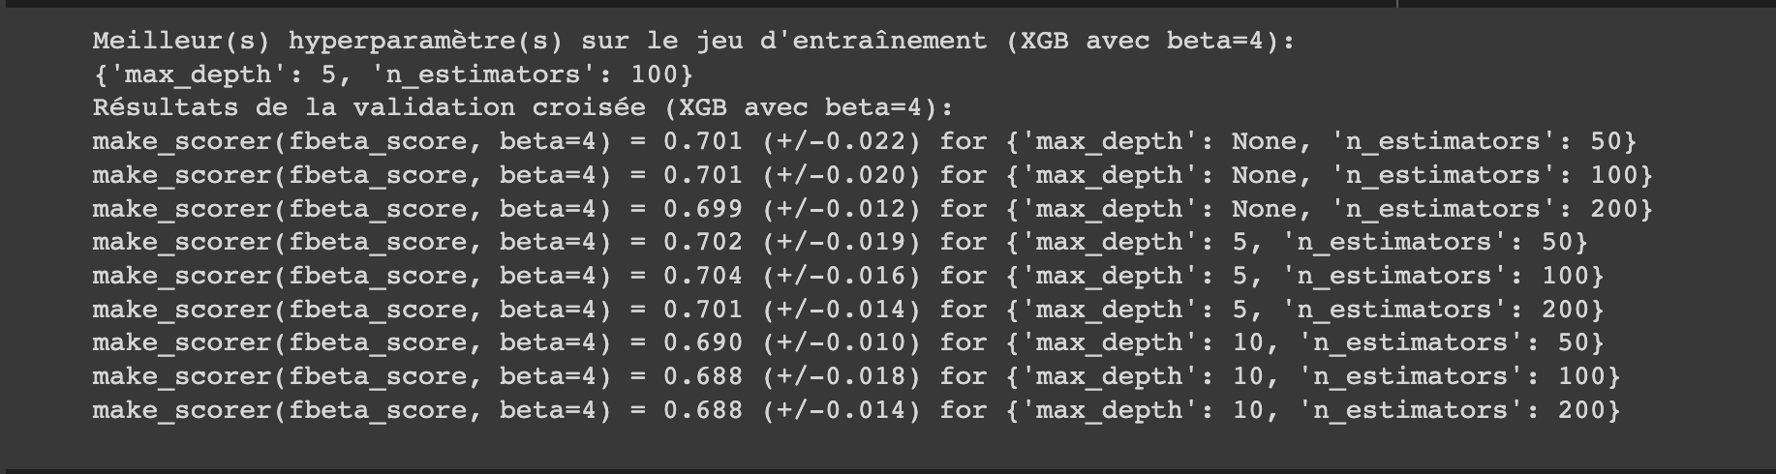
Choix des hyperparamètres + définition du seuil : XGBoost
En utilisant la GridSearch, on va pouvoir tester plusieurs hyperparamètres dans l’objectif de maximiser le F-Beta. Dans ce cas, F beta est maximal quand n_estimators = 50 (correspondant au nombre d’arbre) et max_depth=None (qui correspond à la profondeur max de chaque arbre)

Slide 20
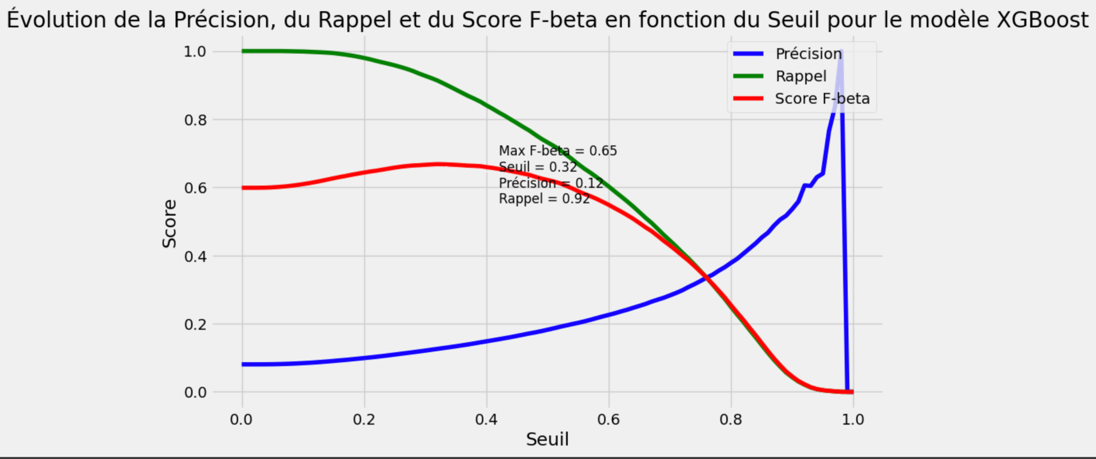
Choix des hyperparamètres + définition du seuil : XGBoost

Slide 21
Comparaison des 4 modèles étudiés

Slide 22
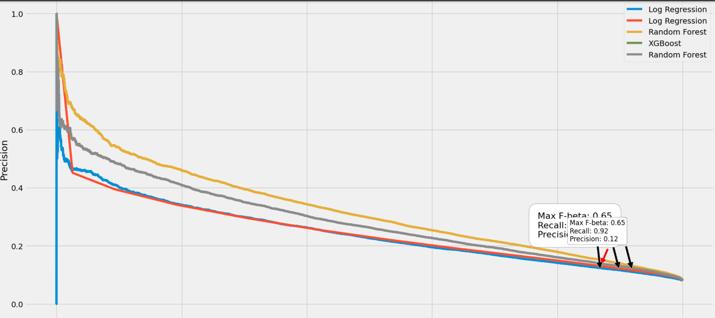
Courbe Précision-Rappel des 4 modèles étudiés

Slide 23
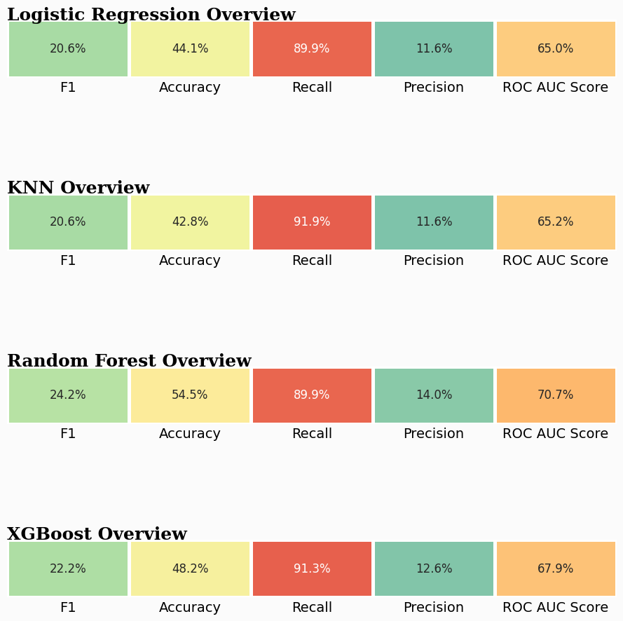
Overview des 4 modèles

Slide 24
Explicabilité

Slide 25
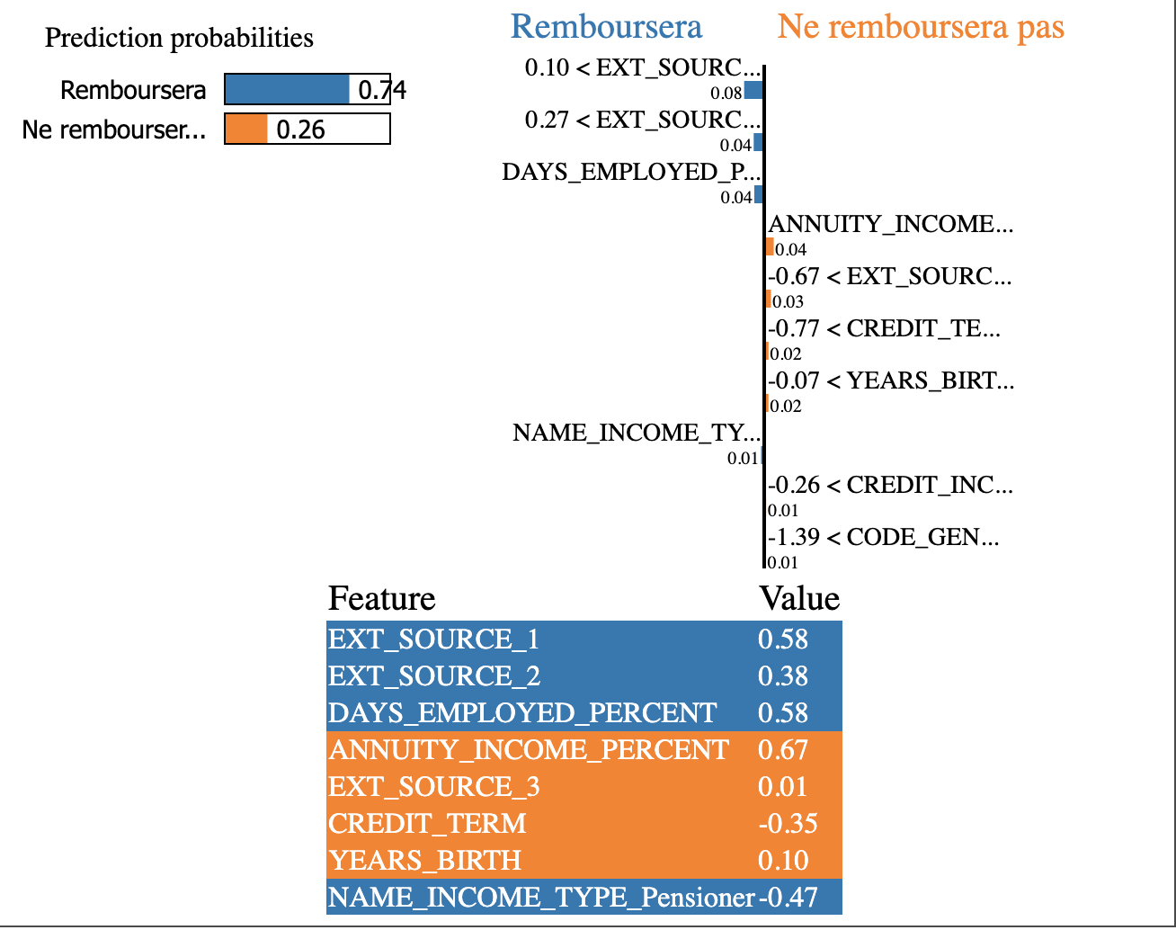
Explicabilité : Régression linéaire

Slide 26
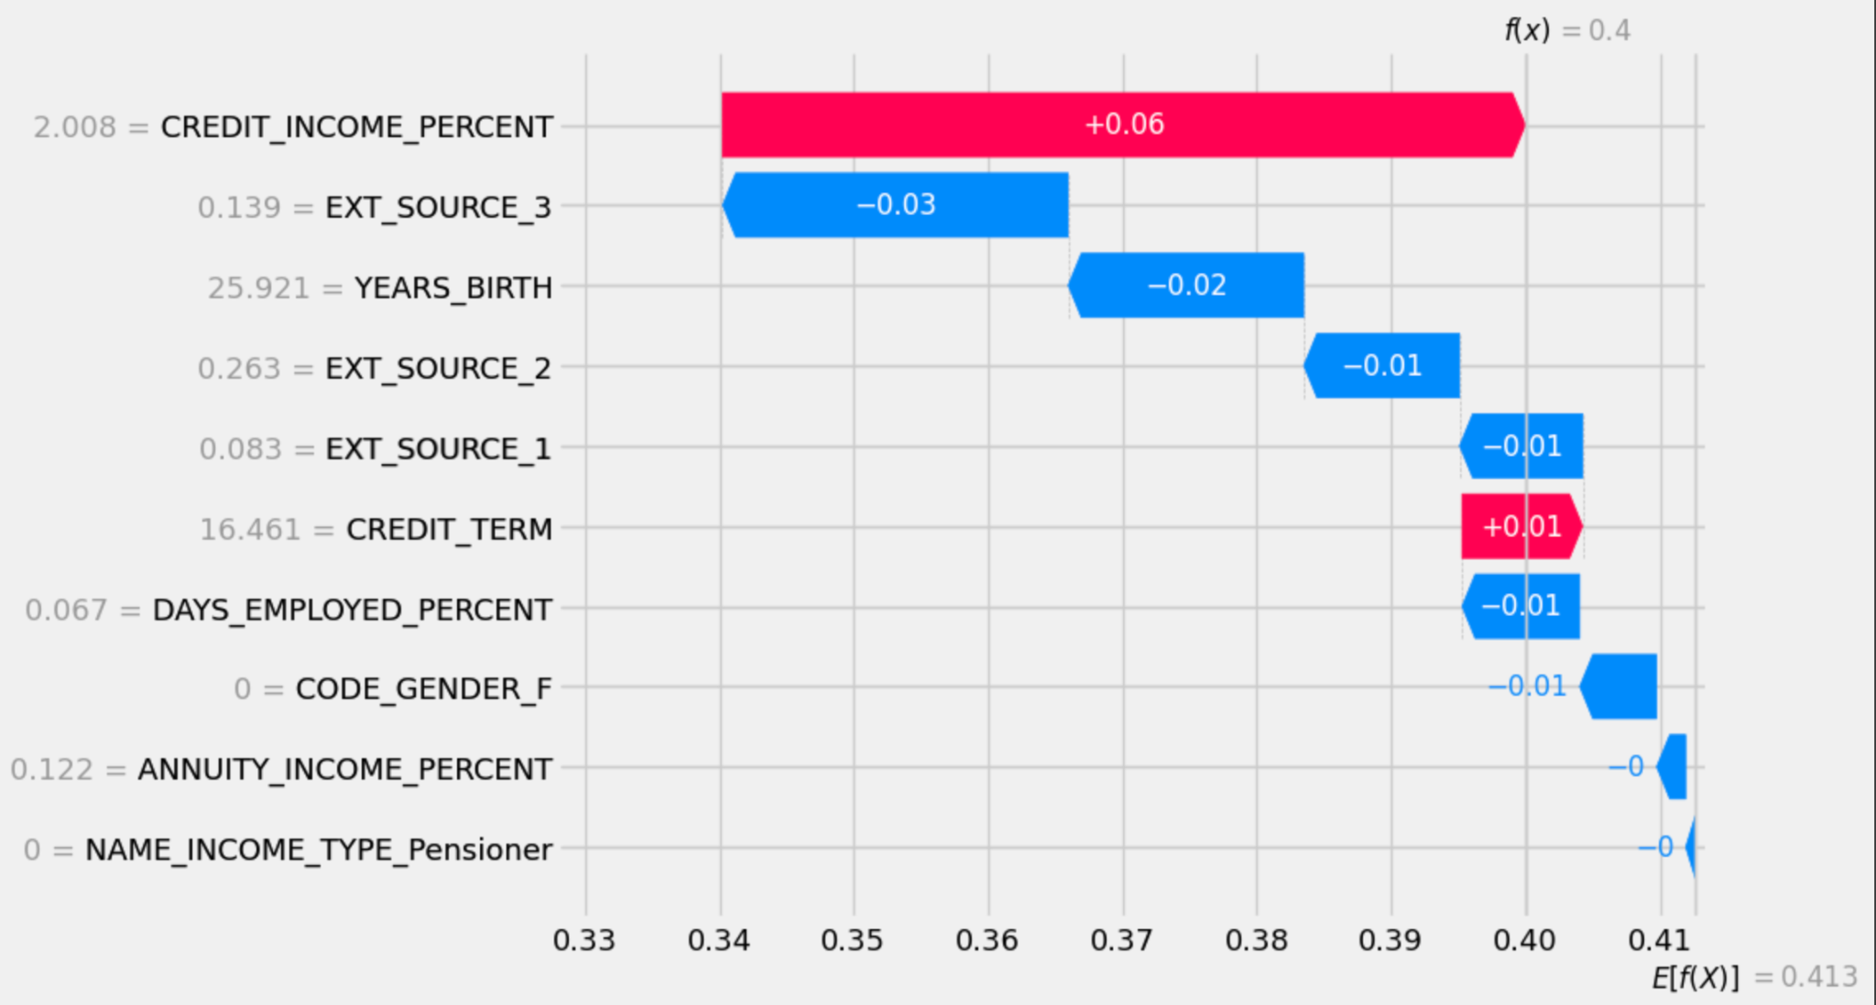
Explicabilité : KNN

Slide 27
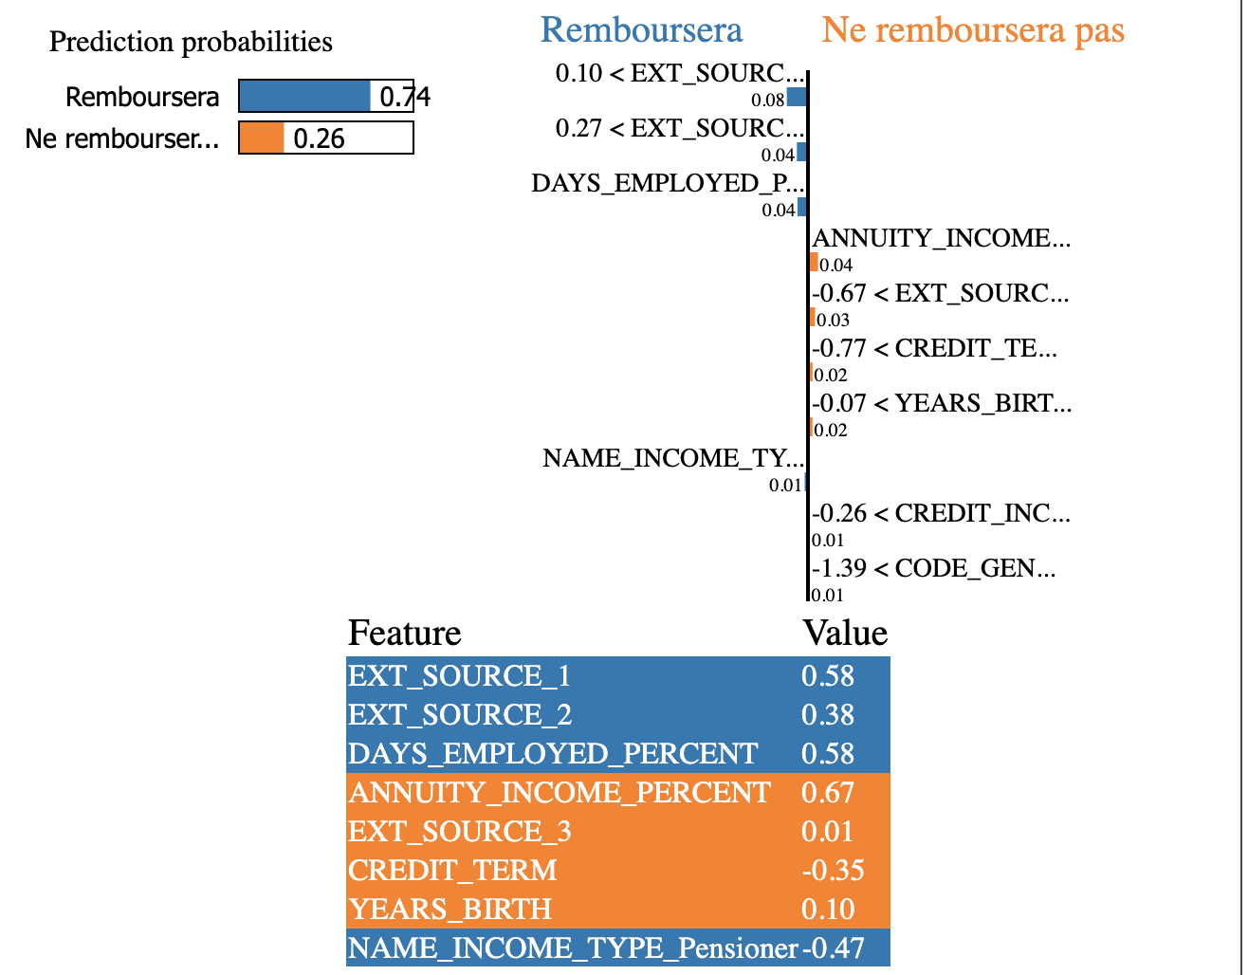
Explicabilité : Random Forest

Slide 28
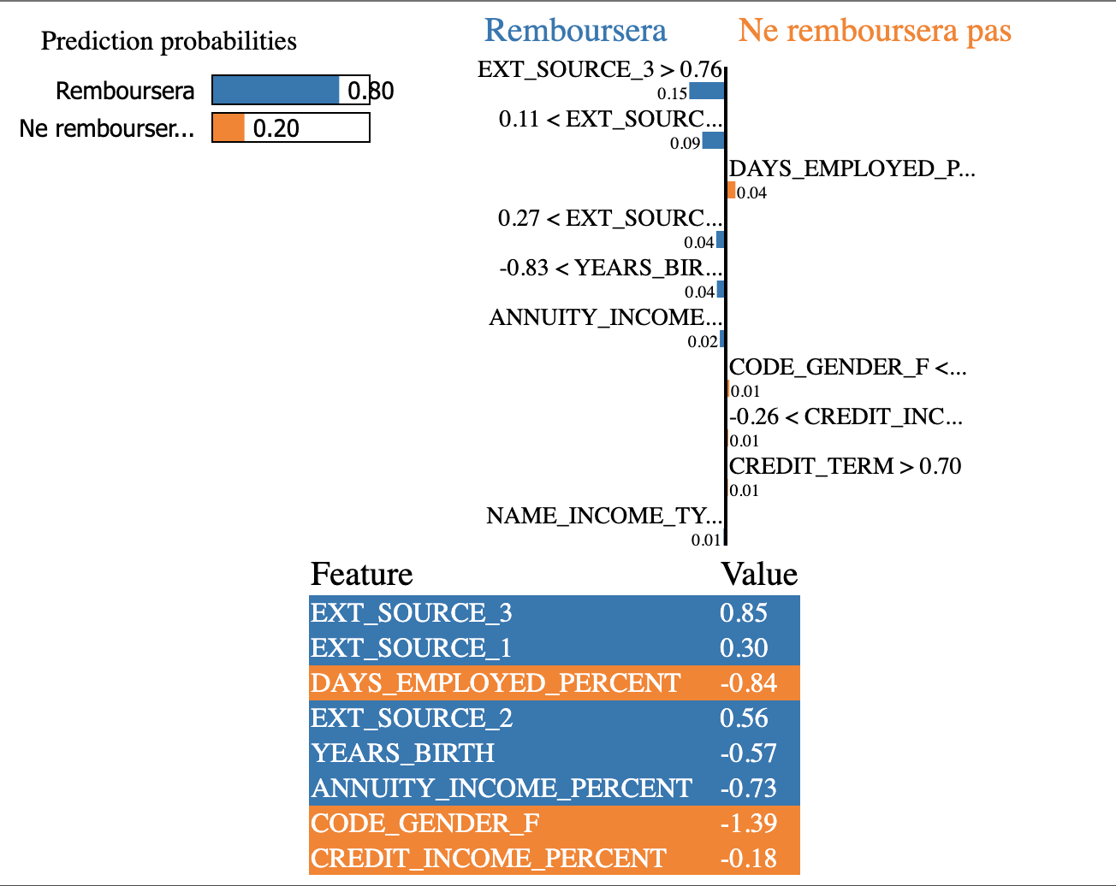
Explicabilité: XGBoost

